Slide 1


Påvirkningsoperasjoner: Indre og ytre trusler i en digital tidsalder
Raymond Andre Hagen
Fagdirektør Cybersikkerhet , Digitaliseringsdirektoratet

Slide 2
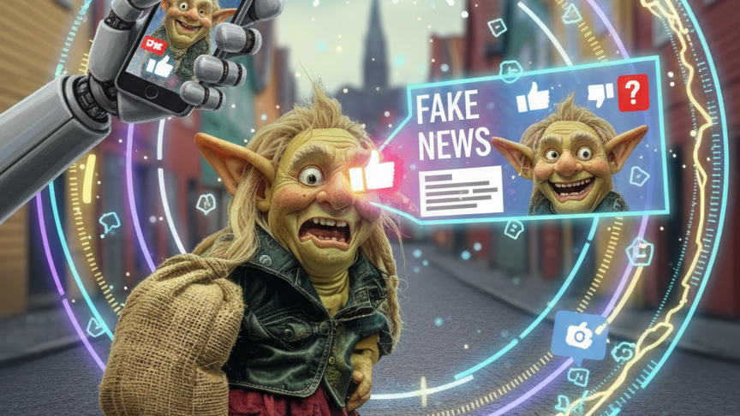
Notes:
Definisjon og formål med påvirkningsoperasjoner

Slide 3


Slide 4

Ytre trusler

Slide 5
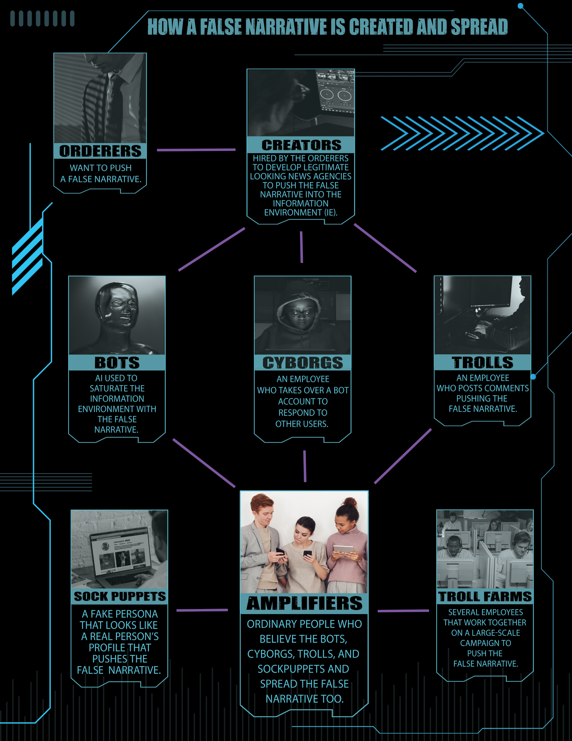

Slide 6
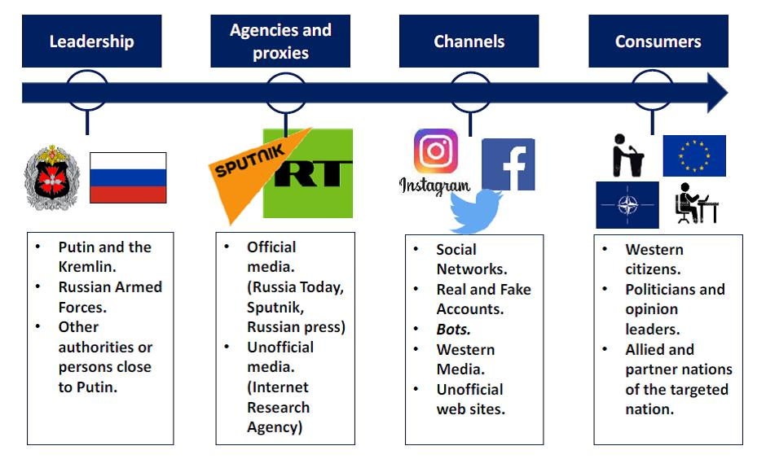

Slide 7

Indre trusler

Slide 8
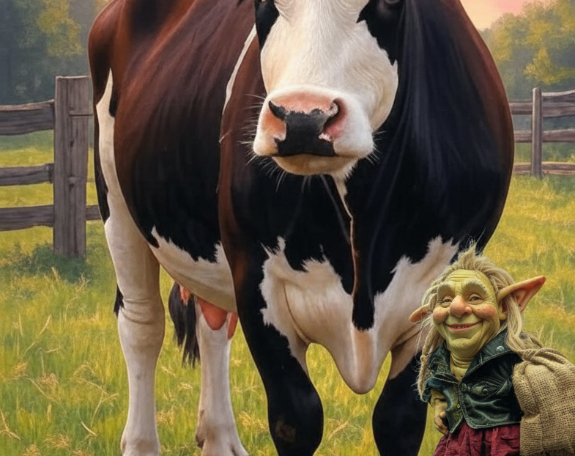
Dismiss - Avvis
Distort - Forvenge
Distract - Avlede
Dismay - Skremme

Slide 9
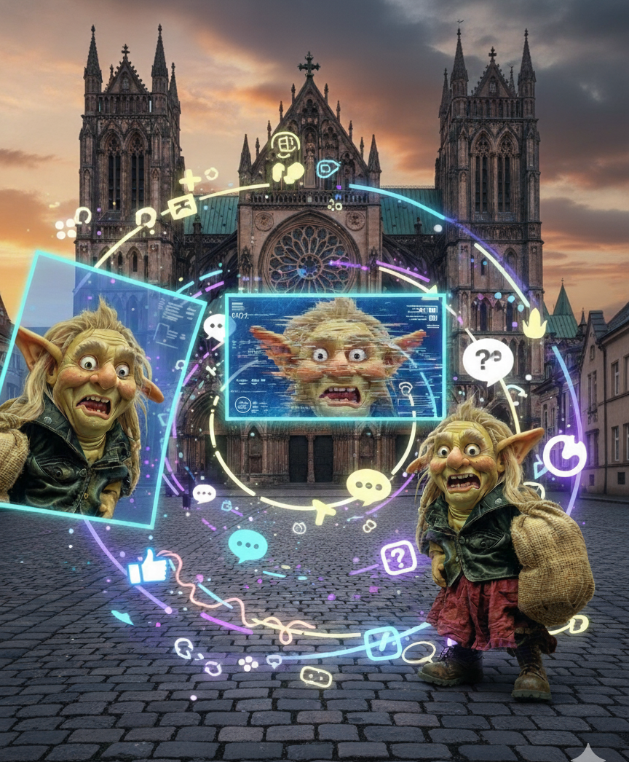
Nye tekologier og deres rolle
Sosiale medier
Kunstig intelligens

Slide 10
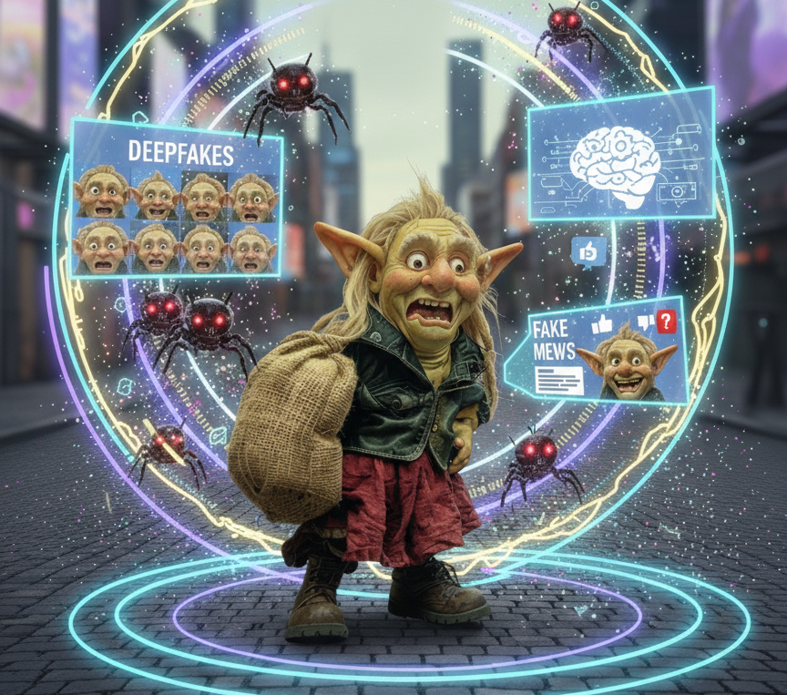
Teknikker
Falske nyhetssteder
Sosiale medier
Falske økosystem

Slide 11
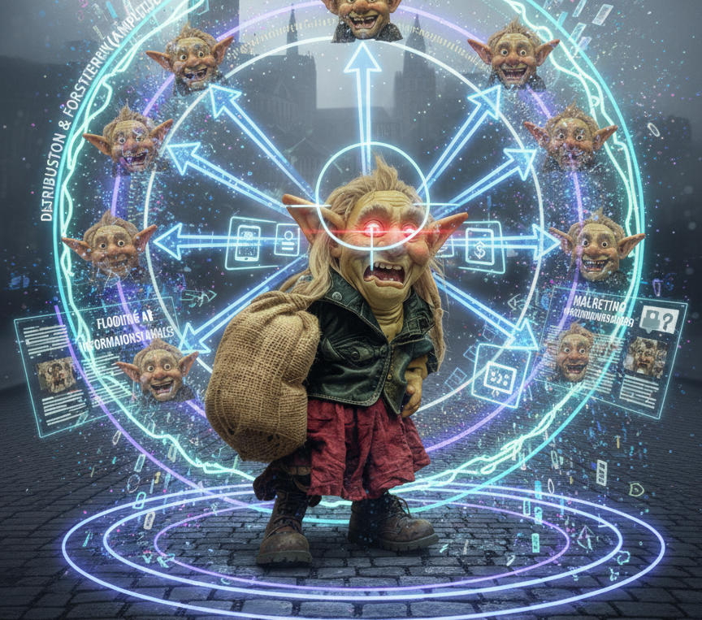
Strategier som benyttes
Falske/partiske nettsteder
Masseinnhold og lokalisering
Målretting og måling
Forsterking
Falske økosystem

Slide 12

Ikke mat algoritmene….

